Slide 1
Minimum Feedback Vertex Set (MFVS) u usmerenim grafovima
Računarska inteligencija
Isidora Dukić (146/2020), Milica Pantović (46/2019)
Fakultet matematički, Beograd
Oktobar 2025.

Slide 2
Uvod
Definicija problema MFVS: najmanji skup čvorova čijim uklanjanjem graf postaje acikličan (DAG).
Težina problema: NP-kompletan.
Primene: deadlock detekcija, dizajn kola, optimizacija programa, bioinformatika.

Slide 3
Ciljevi projekta
Implementacija i poređenje algoritama za MFVS u usmerenim grafovima.
Praktično testiranje na malim i srednjim grafovima.
Vizuelizacija rezultata i poređenje sa literaturom.

Slide 4
Implementirani algoritmi
Naivni algoritam (egzaktan).
Greedy heuristika – Frequency.
Greedy heuristika – Degree Product.
D-sequence redukcija.
Iterative Compression (Small k).
Wrapper heuristika – objedinjeni okvir.

Slide 5
Eksperimentalno okruženje
Biblioteke: NetworkX, matplotlib, pandas.

Slide 6
Rezultati
Poređenje heuristika na test grafovima (G1–G4).
Na malim grafovima → približno optimalni rezultati.
Na srednjim grafovima → odstupanje 10–20%.
Na velikim grafovima → heuristike brze, ali manje precizne.
Prikazane performanse u notebooku.

Slide 7
Benchmark instance
G1 (15 čvorova, optimum 5) – egzaktni algoritmi.
G2 (30 čvorova, optimum ≤ 10) – 2-aproksimacija.
G3 (100 čvorova, optimum 24) – ILP i iterativna kompresija.
G4 (200 čvorova, optimum 48) – primal-dual metode.

Slide 8
Zaključak
Heuristike daju brze i dovoljno dobre rezultate za male i srednje grafove.
Egzaktni algoritmi primenljivi samo na male instance.
Prednosti: jednostavna implementacija, vizuelizacija, razumljivost.
Ograničenja: odstupanja kod većih grafova.
Budući rad: metaheuristike (GA, SA, VNS), paralelizacija, hibridne metode.

Slide 9
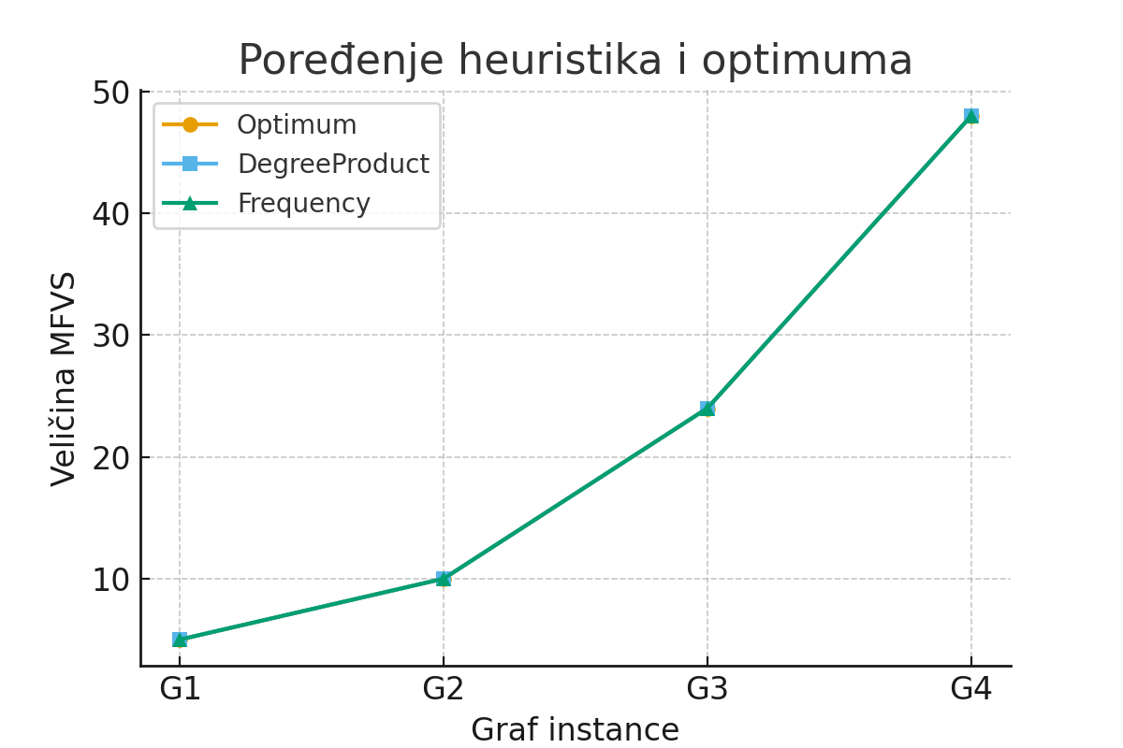
Grafički prikaz rezultata

Slide 10
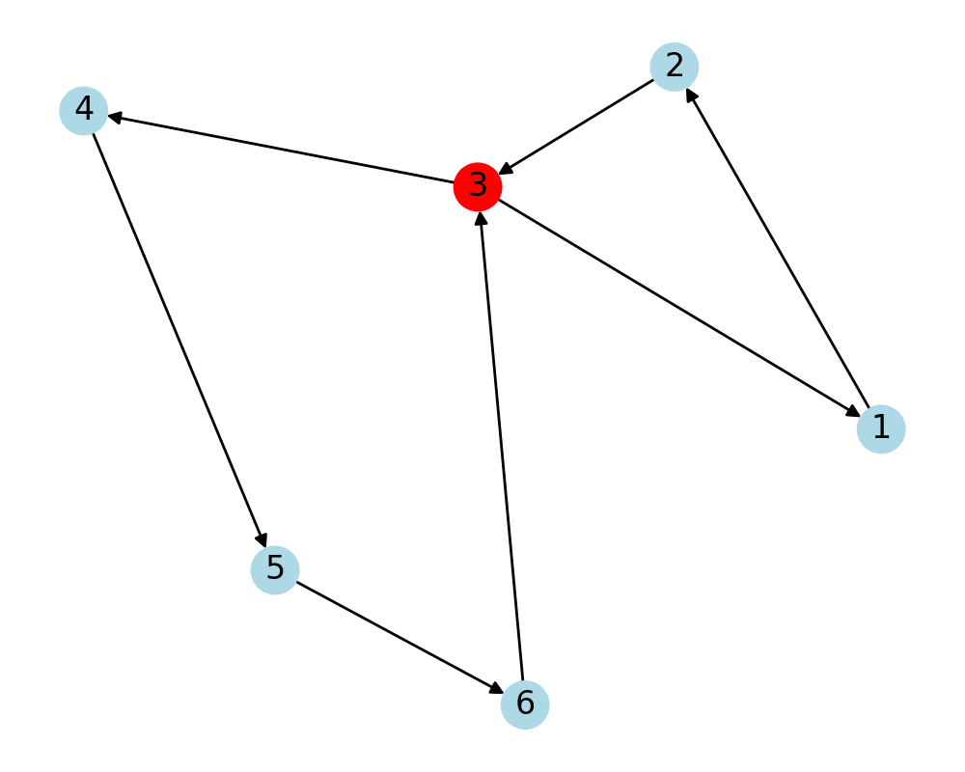
Primer vizualizacije grafa

Slide 11
Sumarni pregled heuristika
Heuristika | Tačnost | Vreme izvršavanja | Napomena
Naive exact | Uvek tačan (optimalan) | Eksponencijalno raste → samo mali grafovi | Samo za ≤ 10 čvorova
DegreeProduct | Blizu optimuma (10–20% odstupanja) | Veoma brzo (ms) | Najbolji kompromis
Frequency | Blizu optimuma (10–20% odstupanja) | Brzo (ms), sporije od DegreeProduct | Za srednje grafove
D-sequence | Ponekad odstupa, nekad 0 ili višak | Srednje vreme | Dobar preprocessing
IC small-k | Tačan za male k | Sporo za veće instance | Tiny grafovi
Glavni zaključci:
• Heuristike daju dovoljno dobra rešenja za male i srednje grafove.
• Egzaktne metode primenljive samo za vrlo male instance.
• Najbolji balans: DegreeProduct i Frequency heuristike.
• Budući rad: metaheuristike (GA, SA, VNS), paralelizacija i hibridne metode.

Slide 12
HVALA NA PAŽNJI

